Slide 1



T2108A1
Project by Group: 4
From : FPT Aptech
Mentor: Nguyễn Tuân

Slide 2


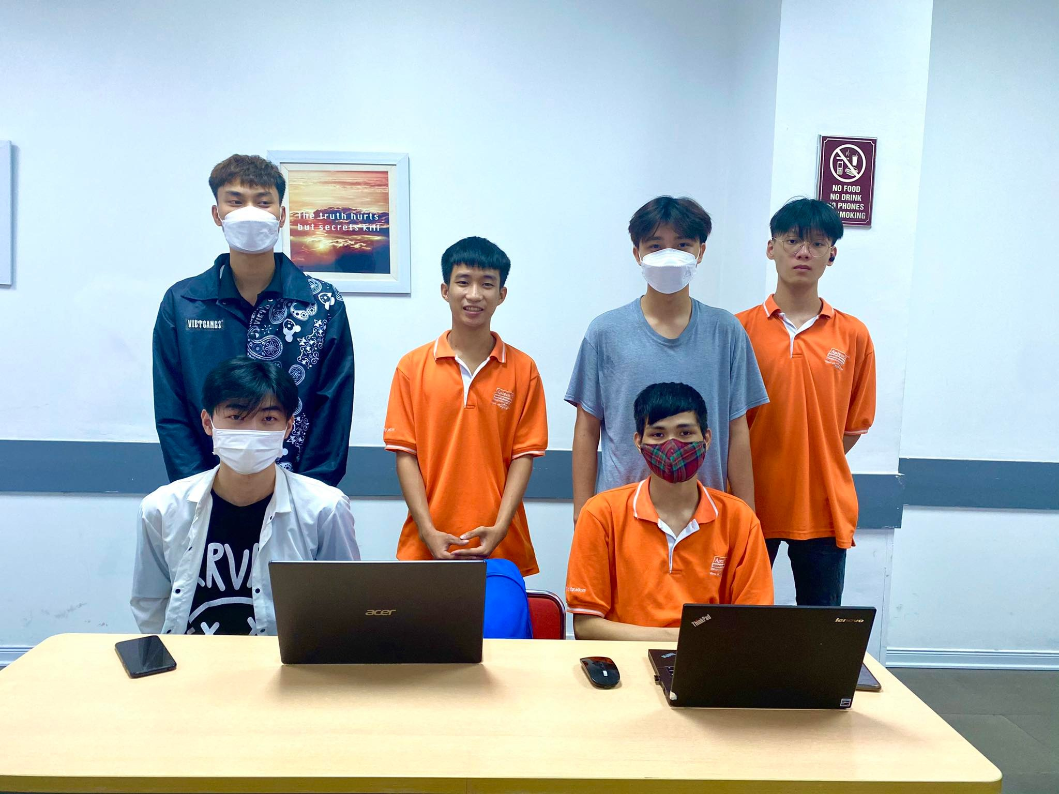
Thành Viên Nhóm
Nguyễn Văn Ngữ
Nguyễn Đình Hải
Leader
Member
Lương Trọng Quốc
Hoàng Viết Đạt
Member
Member
Bùi Nam Phong
Nguyễn Ngọc Sơn
Member
Member

Slide 3

Bài toán giải quyết vấn đề mua đồ ăn .
Tiết kiệm thời gian cho người dùng.

Slide 4

Ưu điểm:
Website bán đồ ăn trực tiếp đa dạng về món ăn
-Nơi khách hàng có thể yên tâm về chất lượng đồ ăn cũng như thời gian nhận hàng!-
-Website thân thiện với người dùng,nhanh chóng tiết kiệm thời gian-

Slide 5

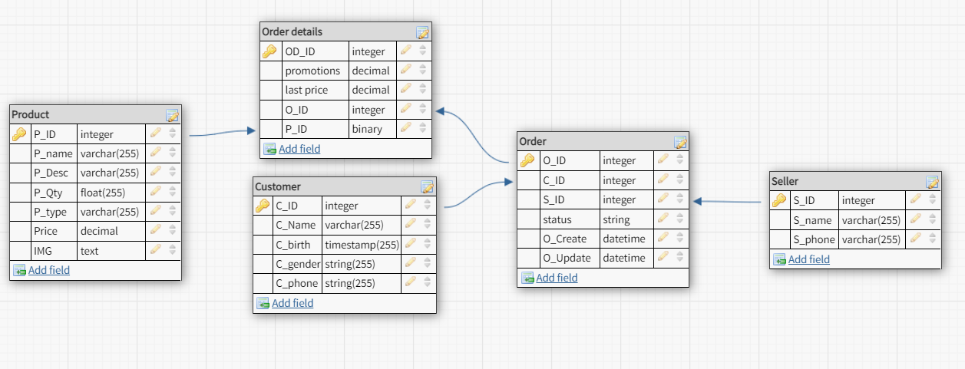
DATABASE DESIGN

Slide 6



Mô tả bài toán - UseCase
Thêm sản phẩm
Thêm giá sản phẩm
Seller
Đăng nhập
Chọn sản phẩm
Đăng ký / Đăng nhập
Tìm Kiếm
Thanh toán bằng thẻ
Thanh Toán
Tạo đơn hàng
Customer
Mua sản phẩm

Slide 7




Frontend :

Slide 8





Back-end:

Slide 9



Công cụ Code :

Slide 10
Đã làm được:
Xây dựng giao diện người dùng,
Xây dựng được luồng chính giúp người có thể đặt trước sản phẩm
Chưa làm được:
Chưa thu thập được ý kiến từ người dùng để cải thiện thêm.
Cải thiện giao diện người dùng.
Xây dựng thêm các chức năng bổ sung giúp cải thiện
trải nghiệm người dùng

Slide 11
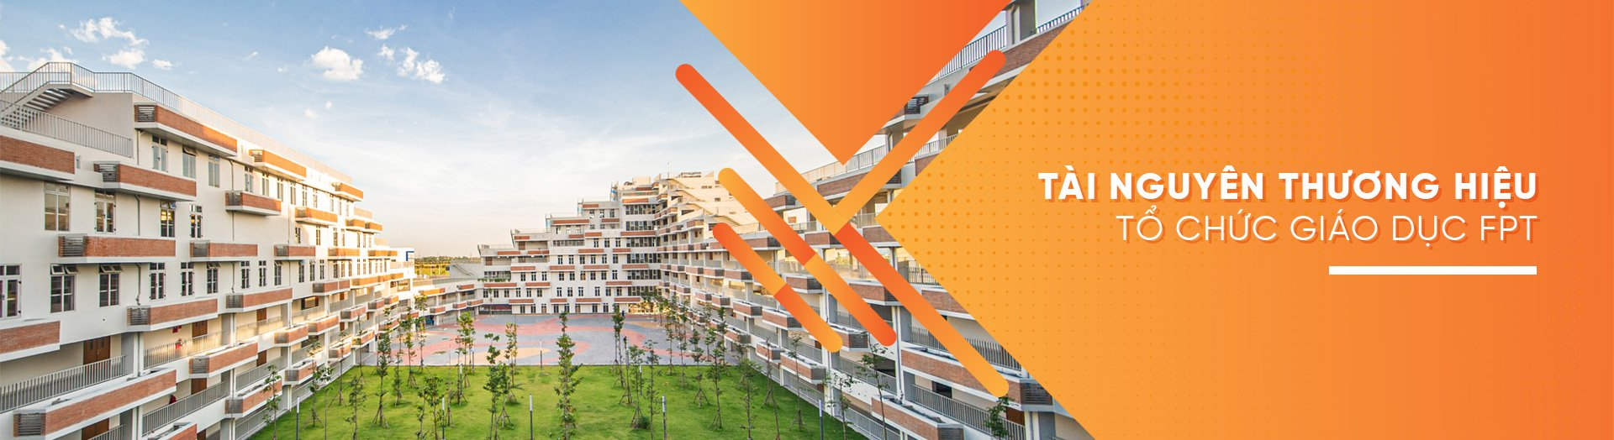
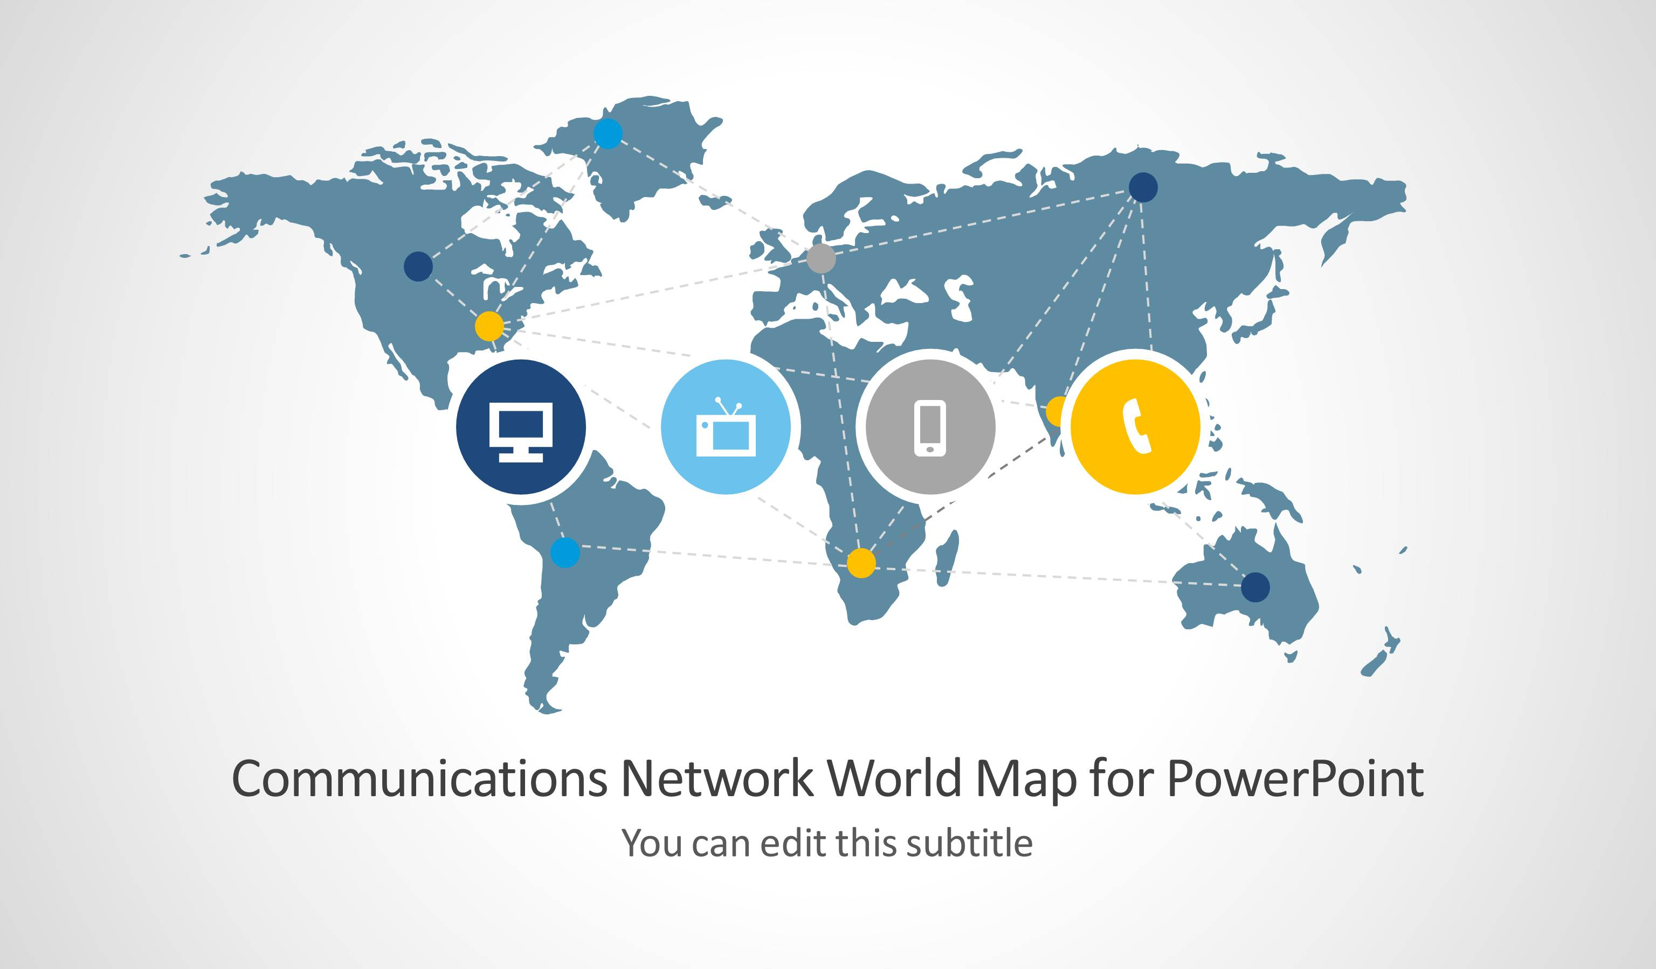
Xây dựng ứng dụng trên đa nền tảng
(Mobile, …..), thêm tính năng để cải thiện trải nghiệm người dùng tốt hơn.

Slide 12

Thank For Watching

